Slide 1
金融商品推薦競賽案例
20190315 張至偉

Slide 2
比賽介紹
資料介紹
使用者行為向量化
分類器模型
評估
GridSearch
Voting Classifier

Slide 3
競賽說明
本次比賽提供顧客在玉山官網上120天的瀏覽行為、基本屬性及交易/申請的去識別化行為資料
希望結合群眾智慧，預測顧客在之後的30天與玉山有哪些金融商品的往來。
Notes:
對於每間企業而言，顧客的喜好及購買行為一直都是企業關注的議題。而投放的行銷是否有效益，顧客會不會以購買表示支持，也是企業經營的重要生存關鍵。
在科技化的時代，人們習慣用網路瀏覽來探索商品，因此每間企業都努力的在網站上吸引顧客的眼球，期待顧客的買單，但顧客究竟會不會買單，傳統上我們只能事後得知。因此我們就在想，有沒有辦法透過模型進而預測顧客的購買行為呢？

Slide 4
預測商品說明
CC 信用卡：預測顧客是否申辦信用卡，不論後續是否核卡成功。
FX 外匯：預測顧客是否以台幣購買外幣。
LN 信貸：預測顧客是否進件，不論後續是否申貸成功。
WM 信託類產品：預測顧客是否以單筆/定期定額的方式，進行信託類產品(包括基金、債券、股票、ETF…)的申購/轉換。
Notes:
【註：申購定期定額基金只會顯示最早申購及轉換的時點，若後面月份只是持續扣款則不會出現在TBN_WM_TXN資料表當中】

Slide 5
預測商品說明
例如：
預測顧客：USER_XX
CC 信用卡申辦 1 次
FX 外匯交易 2 次
LN 沒有信貸申請
WM 信託交易 3 次
該筆預測資料應為："USER_XX",1,1,0,1

Slide 6
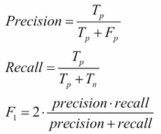
評分方式
產品權重：
CC =10 信用卡
FX =1 外匯
LN =20 信貸
WM =20 信託類產品
分數 = CC_f1*10 + FX_f1*1 + LN_f1*20 + WM_f1*20
Notes:
(產品權重)*各產品預測結果的 f1_score 總和

Slide 7
資料集
資料表名稱 | 筆數 | 欄位 | 說明
TBN_CUST_BEHAVIOR (顧客網頁瀏覽行為) | 2,209,864筆 | CUST_NO | 顧客代碼
 |  | VISITDATE | 瀏覽日期
 |  | PAGE | 瀏覽網址(經過特殊處理)
Notes:
註1: CUST_START_DT、TXN_DT、CC_RECENT_DT、LN_RECENT_DT、WM_RECENT_DT、FX_RECENT_DT日期有經過重新編碼，該數字仍具備日期的順序性與相對性，如: 假設起始日為2019.1.1編碼為1，2019.1.31則編碼為31。本次資料集起始時間為9448

Slide 8
資料表名稱 | 筆數 | 欄位 | 說明
TBN_CIF (顧客基本屬性資料，僅 提供顧客目前最新狀態) | 187,679筆 | CUST_NO | 顧客代碼
 |  | AGE | 年齡 (年齡會分成四個級距)
 |  | CHILDREN_CNT | 子女數
 |  | CUST_START_DT | 顧客與本行最早往來日
 |  | EDU_CODE | 教育程度代碼 (如:大學、碩士)
 |  | GENDER_CODE | 性別代碼
 |  | INCOME_RANGE_CODE | 年收入級距代碼
 |  | WORK_MTHS | 工作月數 (工作月數會分成5個級距)
TBN_RECENT_DT (顧客最近一次交易時間) 此檔保留顧客於9448前 的最後交易日，此資訊 可用上述資料集更新 | 195,000筆 | CUST_NO | 顧客代碼
 |  | CC_RECENT_DT | 最近一次申請信用卡時間
 |  | LN_RECENT_DT | 最近一次申貸時間
 |  | WM_RECENT_DT | 最近一次信託類產品交易時間
 |  | FX_RECENT_DT | 最近一次外匯交易時間

Slide 9
資料表名稱 | 筆數 | 欄位 | 說明
TBN_CC_APPLY (顧客信用卡核卡資料) | 54,393筆 | CUST_NO | 顧客代碼
 |  | TXN_DT | 申請信用卡日期
TBN_FX_TXN (顧客外匯交易資料) | 507,185筆 | CUST_NO | 顧客代碼
 |  | TXN_DT | 交易日期
 |  | FX_TXN_AMT | 交易金額
TBN_LN_APPLY (顧客信貸申請資料) | 6,741筆 | CUST_NO | 顧客代碼
 |  | TXN_DT | 申貸日期
 |  | LN_AMT | 申貸金額
 |  | LN_USE | 申貸用途代碼 (如:結婚、公司周轉金)
TBN_WM_TXN (顧客信託類產品交易資料) | 36,763筆 | CUST_NO | 顧客代碼
 |  | TXN_DT | 交易日期
 |  | CUST_RISK_CODE | 顧客風險屬性 (顧客能夠承受的風險程度， 數值大小與程度無關)
 |  | INVEST_TYPE_CODE | 信託性質 (如:單筆交易、定期定額)
 |  | WM_TXN_AMT | 交易金額

Slide 10
資料集
訓練
起日：9448 (9447+001)
迄日：9567 (9447+120)
目標
起日：9568 (9447+121)
迄日：9598 (9447+150)
可怎麼切割資料來做訓練呢？練習1

Slide 11
使用者行為
TBN_CUST_BEHAVIOR.csv
有什麼辦法可以把 url 的特徵抽取出來？

Slide 12
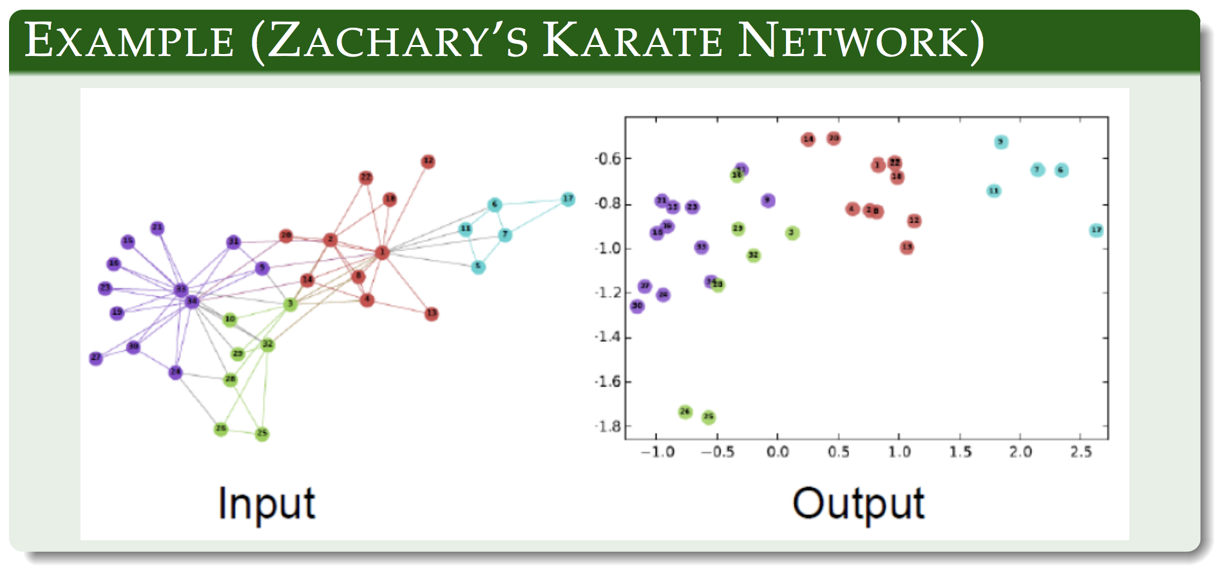
Network Embedding
可以參考嘉祐的 讀書會報告
圖片來源

Slide 13
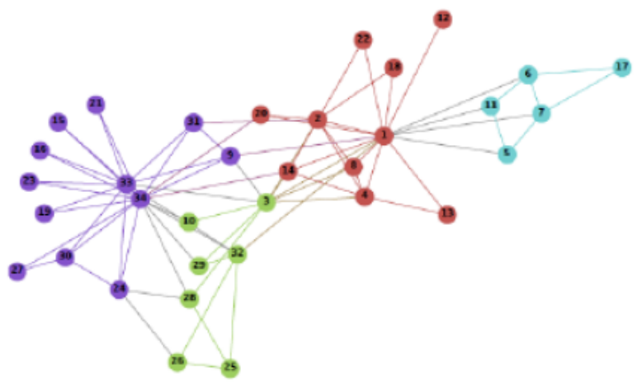
Network Embedding
DeepWalk
隨機撒下 n 個機器人，設定行走 m 步
node_12, node_61, node_37
node_25, node_03, node_40
node_05, node_48, node_29
...
path_1
path_2
path_3
...
word2vec

Slide 14
Network Embedding
訓練完的模型如何使用？
輸入：屬於 Graph 的任一節點
輸出：n 維的一維向量 (n=100)
“iougkjr”
word2vec
[x1, x2, .. x100]

Slide 15
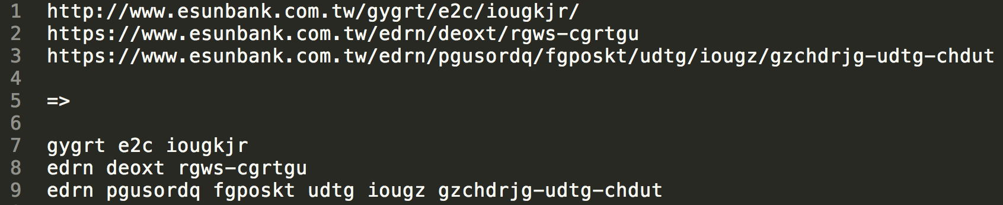
word2vec
練習2
將 url 格式整理如下圖
訓練一個 word2vec 模型

Slide 16
我們需要一個假設 ...
當月使用者的向量 = 當月該使用者行為向量的加總
有了資料，有了答案，可以開始訓練分類器了！

Slide 17
訓練並且評估模型
練習 3-1
train_with_evaluation.py
完成 evaluation 函式
練習 3-2
試著新增另一個分類模型

Slide 18

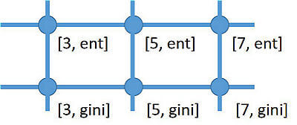
Grid Search
調參數，窮舉所有參數的組合
假如在 random forest 想要測試 max_depth=3 or 5 or 7
除了上述參數之外，還想要測試 criterion="gini" or "entropy"

Slide 19
Voting Classifier
使用多個分類器模型，讓模型投票出最後的結果
分類器1 → 類別1
分類器2 → 類別1
分類器3 → 類別2
輸出：類別1
如果平手的話，則依據類別的排序輸出：
分類器1 → 類別2
分類器2 → 類別1
輸出：類別1

Slide 20
討論
資料集切割的方式合理嗎？
使用者的向量的假設合理嗎？
當月使用者的向量 = 當月該使用者行為向量的加總
其他特徵要怎麼加入？

